Slide 1
Лабораторная работа №1 OpenCL “Hello, World”
Горшков А.В.
anton.v.gorshkov@gmail.com

Slide 2
Создание проекта в MS Visual Studio…
Откройте MS Visual Studio:
при первом запуске появится окно с выбором настроек по умолчанию: выберите настройки в стиле С++ разработчика;
Для создания нового проекта выполните:
Файл -> Создать -> Проект…
В появившемся окне выберите:
Тип проекта Пустой Проект (Visual C++)
Заполните имя вашего проекта в поле Имя
Выберите директорию для хранения проекта в поле Расположение
Нажмите OK

Slide 3
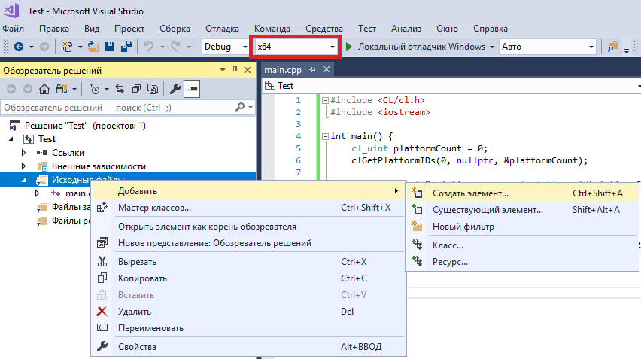
Создание проекта в MS Visual Studio...
Добавьте новый файл в проект:
Тип файла: Visual C++ -> Код-> C++ Файл
Имя: main.cpp
Платформа: x64

Slide 4
Создание проекта в MS Visual Studio…
Добавьте в файл main.cpp следующий код:
#include <CL/cl.h>
#include <iostream>
int main() {
cl_uint platformCount = 0;
clGetPlatformIDs(0, nullptr, &platformCount);
cl_platform_id* platform = new cl_platform_id[platformCount];
clGetPlatformIDs(platformCount, platform, nullptr);
for (cl_uint i = 0; i < platformCount; ++i) {
char platformName[128];
clGetPlatformInfo(platform[i], CL_PLATFORM_NAME,
128, platformName, nullptr);
std::cout << platformName << std::endl;
}
return 0;
}

Slide 5
Создание проекта в MS Visual Studio…
Через главное меню выберите Проект –> Свойства
В появившемся окне выберите платформу x64 и Все конфигурации
Свойства конфигурации -> С/C++ -> Общие
Дополнительные каталоги включаемых файлов = C:\Program Files %28x86%29\IntelSWTools\OpenCL\sdk\include
Свойства конфигурации -> Компоновщик -> Общие
Дополнительные каталоги библиотек = C:\Program Files %28x86%29\IntelSWTools\OpenCL\sdk\lib\x64
Свойства конфигурации -> Компоновщик -> Ввод
Дополнительные зависимости += OpenCL.lib

Slide 6
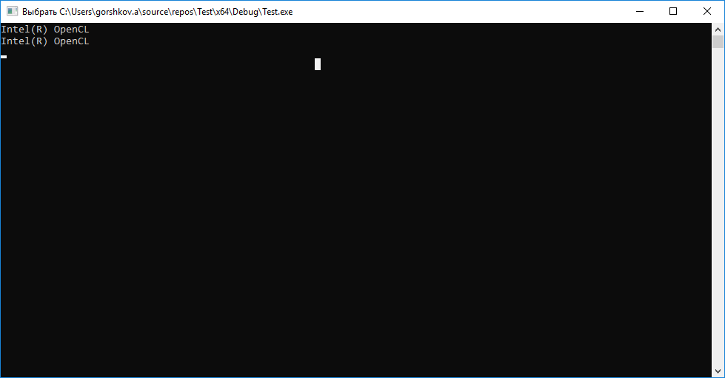
Создание проекта в MS Visual Studio…
Скомпилируйте и запустите полученную программу:

Slide 7
Дополнительные задания
Написать программу на GPU, которая выводит на консоль следующую фразу:
I am from N block, M thread (global index: K)
Скопировать на GPU массив целых чисел a[], каждый поток должен вычислить а[i] = a[i] + ThreadGlobalIndex, затем массив a[] нужно скопировать обратно на CPU и вывести на консоль.

